Slide 1
数据结构
Data Structure
刘 玉
华中科技大学电信系
2016年9月

Slide 2
学时数：56（44＋12）
学 分： 3.5
教 材：严蔚敏等，数据结构（C语言版），清华大学出版社，1997年4月 （配题集）
参考书：
[1] 殷人昆等，数据结构（用面向对象方法与C++描述），清华大学出版社，1999年7月。￥26
[2] 殷人昆等，数据结构习题解析，清华大学出版社，2002年4月。￥26
[3] 李春保，数据结构习题与解析（C语言篇），清华大学出版社，2001年1月。￥28
[4] 丁宝康等，数据结构自学考试指导，清华大学出版社， 2001年5月。￥23

Slide 3
内 容 安 排
章 | 内 容 | 学时 |  | 章 | 内 容 | 学时
1 | 序 论 | 2 |  | 7 | 图 | 6
2 | 线性表 | 4 |  | 8 | 动态存储管理 | 略
3 | 栈和队列 | 4 |  | 9 | 查找 | 4
4 | 串 | 2 |  | 10 | 内部排序 | 6
5 | 数组和广义表 | 4 |  | 11 | 外部排序 | 略
6 | 树和二叉树 | 6 |  | 12 | 文件 | 略
注：国庆长假占用4学时，机动2学时。
3次实验安排在4周、9周和13周二晚 6:30—9:50

Slide 4
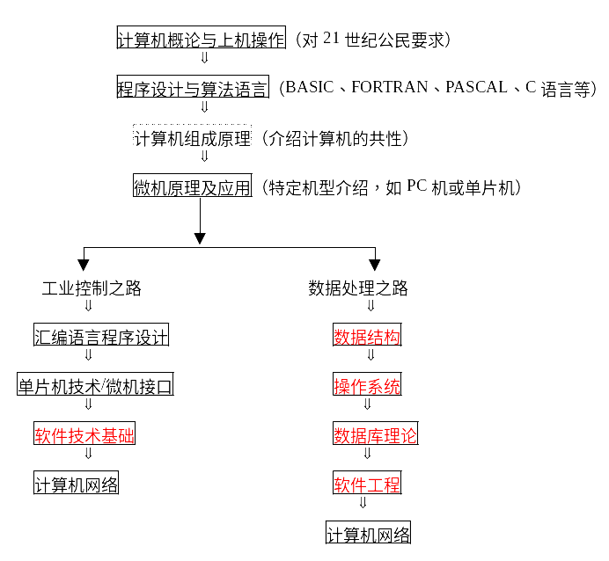
课前的话——计算机系列课程之间的联系

Slide 5
数据结构课程的地位
是介于数学、计算机硬件和计算机软件三者之间的一门核心课程
数学
关系
软件
硬件
对象
关系
操作
对象
关系
操作

Slide 6
第1章 序 论
1.1 计算机基本概念（复习）
1.2 数据结构基本概念
1.3 抽象数据类型概念
1.4 算法效率的度量
作业

Slide 7
1.1 计算机基本概念 (复习）
计算机系统＝
硬件系统＋软件系统
Q1 硬件系统由哪几部分组成？
Q2 微型计算机与其他计算机的区别？
Q3 内存与外存的不同之处是？
Q4 计算机内常用到哪些数制？
Q5 计算机主要技术指标有哪些?
硬件概念复习
Q1 软件系统包含哪些软件？
Q2 什么是系统软件和应用软件？
Q3 机器语言、汇编语言、高级语言的区别？
软件概念复习

Slide 8
Q1：计算机硬件系统由哪几部分组成？
答：计算机硬件系统由 部分组成：
5
人脑： 感受 → 判断→ 计算→ 记忆→ 反应
电脑： 输入 → 控制→ 运算→ 存储→ 输出
运算器
控制器
存储器
输 入
输出
也可浓缩为3部分：
CPU
存储器
I/O接口及设备
主 机

Slide 9
Q2：微型计算机与一般意义上的计算机有什么区别？
其本质特征是
答：
运算器和控制器集成在一块IC芯片上
这种CPU简称MPU

Slide 10
Q3：内存与外存是一回事吗？
答：不是一回事。它们的区别是：
能被CPU直接控制（BUS直连）的存储器称为内存
通过I/O接口才能被CPU控制的存储器称为外存
BUS
存储器
控制器
外存储器
输 入
运算器
输 出
CPU

Slide 11
Q4：计算机内常用到哪些数制？
2进制(B) 8进制(O ) 10进制( D ) 16进制(H )
2 8 16
例1 ：10 (B)＝ D 10 (O ) ＝ D 10 (H ) ＝ D
例2：下列数据中，有可能是八进制数的是∶
A. 238 B. 764 C. 396 D. 789
例3：下列四种不同进制的无符号数中，最小的数是∶
A. （11011001）B B. （75 ）D
C. （ 37 ）O D. （2A）H
答案：
C

Slide 12
Q5： 计算机主要技术指标有哪些？
字 长
主 频
运算速度
主存容量
——CPU一次能处理的二进制位数，它与数据总线的根数有关，如8位机，16位机、32位机等等
——运算器做一次“加”动作的最小可靠时间，如奔4 机器主频达1.6G（Hz）
——CPU每秒能执行加法指令的次数（MIPS）
—— bit，Byte，KB，MB，GB，TB
1B=8bit 1KB= 2¹⁰B 1MB= 2¹⁰KB 1GB=2¹⁰MB
练：微机中1K字节表示的二进制位数是：
A. 1000 B. 8×1000 C. 1024 D. 8×1024
答案：
D

Slide 13
Q1： 软件系统包含哪些软件 ？
答： 包含系统软件和应用软件两大类
应用软件
支援软件
操作系统
系统软件
裸机

Slide 14
Q2：什么是系统软件？什么是应用软件？
答：
系统软件——管理计算机系统各部分，使之高效工作，同时为上层提供服务。
系统软件中最重要的是操作系统（Operating System），它是一个大型的、优秀的程序，管理着计算机的全部软、硬件资源，并提供人机交互的界面。
应用软件——处于系统软件的上层，帮助计算机用户完成特定领域的工作。

Slide 15
Q3：机器语言、汇编语言、高级语言的区别？
答：
机器语言
汇编语言
高级语言
——用二进制代码直接表示的语言，是计算机唯一能识别、执行的语言
——符号化了的机器语言（即用助记符来写程序，靠汇编程序翻译成机器码才能执行）
——接近自然英语和数学公式的语言（要通过编译或解释程序翻译成机器码）
低级语言 面向机器，执行速度快，效率高；
高级语言 面向问题，易理解，易移植。

Slide 16
1.2 数据结构基本概念
讨论：
Q1 什么是数据结构？
Q2 学习数据结构有什么用？
Q3 数据结构涵盖的主要内容？

Slide 17
Q1：什么是数据结构？
答: (见教材P5) 是相互之间存在一种或多种特定关系的数据元素的集合，表示为：
Data_Structure=（D, S）
（数值或非数值）
元素有限集
关系有限集
或：是指同一数据元素类中各元素之间存在的关系。
亦可表示为：S＝（D, R） 或 B=（K, R）

Slide 18
术语：数据、数据元素和数据项
（见教材P4定义）：
数据(data)——所有能被计算机识别、存储和处理的符号的集合（包括数字、字符、声音、图像等信息 ）。
数据元素(data element)——是数据的基本单位，具有完整确定的实际意义(又称元素、结点，顶点、记录等）。
数据项(Data item)——构成数据元素的项目。是具有独立含义的最小标识单位（又称字段、域、属性 等）。
三者之间的关系：数据 > 数据元素 > 数据项
例：班级通讯录 > 个人记录 > 姓名、年龄……

Slide 19
Q2：学习数据结构有什么用？
答：计算机内的数值运算依靠方程式，而非数值运算（如表、树、图等）则要依靠数据结构。
这是一门研究非数值计算的程序设计问题中计算机的操作对象以及它们之间的关系和操作等等的学科。
同样的数据对象，用不同的数据结构来表示，运算效率可能有明显的差异。
程序设计实质＝好算法＋好结构

Slide 20

Q3：数据结构涵盖的内容？

Slide 21
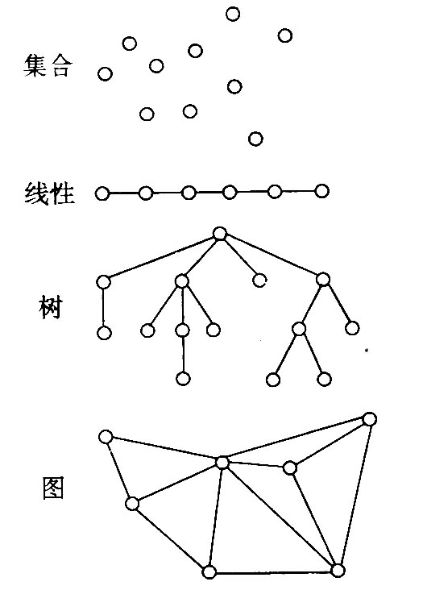
解释1： 什么叫数据的逻辑结构？
答：指数据元素之间的逻辑关系。即从逻辑关系上描述数据，它与数据的存储无关，是独立于计算机的。逻辑结构可细分为4类：
集合结构： 仅同属一个集合
线性结构: 一对一（1:1)
树 结 构: 一对多（1:n)
图 结 构: 多对多 (m:n)
线 性
非线性

Slide 22
例：用图形表示下列数据结构，并指出它 们是属于线性结构还是非线性结构。
（1） S=(D, R)
D={ a, b, c, d, e, f }
R={(a,e), (b,c), (c,a), (e,f), (f,d)}
解： 上述表达式可用图形表示为：
b c a e f d
此结构为线性的。

Slide 23
（2） S=(D, R)
D={d_{i} | 1≤i≤5}
R={(d_{i} , d_{j} ), i<j}
解：上述表达式可用图形表示为：
d₁
d₅ d₂
d₄ d₃
该结构是非线性的。

Slide 24
解释2：什么叫数据的物理结构？
答：物理结构亦称存储结构，是数据的逻辑结构在计算机存储器内的表示（或映像）。它依赖于计算机。
存储结构可分为4大类：
顺序、链式、索引、散列
例：（见教材P6）复数3.0－2.3i 的两种存储方式：
法1：地址 内容
法2：地址 内容
2字节
0300
3.0
0300
3.0
0302
0415
0302
－2.3
0415
－2.3

Slide 25
解释3：什么是数据的运算？
答：在数据的逻辑结构上定义的操作算法。
它在数据的存储结构上实现。
最常用的数据运算有5种：
插入、删除、修改、查找、排序

Slide 26
1.3 抽象数据类型概念
讨论：
Q1 数据类型与抽象数据类型的区别？
Q2 抽象数据类型如何定义？
Q3 抽象数据类型如何表示和实现？
提示：教材中例1-6和例1-7分别给出了抽象数据类型“三元组”的定义、表示和实现，请试阅读。

Slide 27
Q1 数据类型与抽象数据类型的区别？
数据类型：是一个值的集合和定义在该值上
的一组操作的总称。
抽象数据类型：由用户定义，用以表示应用问题的数据模型。它由基本的数据类型构成，并包括一组相关的服务（或称操作）
它与数据类型实质上是一个概念，但其特征是使用与实现分离，实行封装和信息隐蔽（独立于计算机）。

Slide 28
Q2 抽象数据类型如何定义？
抽象数据类型可以用以下的三元组来表示：
ADT = （D，S，P）
数据对象 D上的关系集 D上的操作集
ADT抽象数据类型名{
数据对象：<数据对象的定义>
数据关系：<数据关系的定义>
基本操作 ：<基本操作的定义>
} ADT抽象数据类型名
ADT常用定义格式

Slide 29
例：给出自然数(Natural Number )的抽象数据类型定义。
ADT Natural_Number is
objects: 一个整数的有序子集合，它开始于0，结束于机器能表示的最大整数 (MAX INT)
functions: 对于所有的 x, y ∈ Natural_Number； TRUE, FALSE ∈ Boolean； +, -, <, = = ,=等都是可用的服务。
Zero ( )： Natural Number 返回 0
IsZero(x)： Boolean if (x==0) 返回TRUE else 返回 FALSE
Add(x, y)： Natural Number if (x+y <= MAX INT)返回 x+y
else 返回MAX INT
Subtract(x,y): Natural Number if (x<y)返回0 else 返回x-y
Equal(x,y): Boolean if (x== y)返回TRUE else 返回FALSE
Successor(x) : Natural Number if (x == MAX INT)返回x else 返回x+1
end Natural_Number

Slide 30
Q3 抽象数据类型如何表示和实现？
抽象数据类型可以通过固有的数据类型（如整型、实型、字符型等）来表示和实现。
注1 ：它有些类似C语言中的结构（struct)类型，但增加了相关的服务。
注2 ：教材中用的是类C语言（介于伪码和C语言之间）作为描述工具。其描述语法见P10-11。
但上机时要用具体语言实现，如C或C++等

Slide 31
1.4 算法效率的度量
讨论：
Q1. 什么是算法？如何评判一个算法的好坏？
Q2. 时间复杂度和空间复杂度如何表示？
Q3. 计算举例

Slide 32
程序设计实质＝好算法＋好结构
1. 什么是算法？如何评判一个算法的好坏？
答：算法是解决某一特定类型问题的有限运算序列。是一系列输入转换为输出的计算步骤。
算法有5个基本特性：
有穷性、确定性、可行性、输入和输出
算法评价有4个指标：
运行时间、占用空间、正确性和简单性
常用时间复杂度来衡量
常用空间复杂度来衡量

Slide 33

时间复杂度T(n)按数量级递增顺序为：
复杂度低
复杂度高
注1 O（）为渐近符号。
注2 空间复杂度S(n)按数量级递增顺序也与上表类同。

Slide 34
渐进符号（O）的定义：当且仅当存在一个正的常数 C，使得对所有的 n ≥ n₀ ，有 f(n) ≤ Cg(n)，则 f(n) = O(g(n))
例：
3n+2=O(n) /* 3n+2≤4n for n≥2 */
3n+3=O(n) /* 3n+3≤4n for n≥3 */
100n+6=O(n) /* 100n+6≤101n for n≥10 */
10n²+4n+2=O(n²) /* 10n²+4n+2≤11n² for n≥5 */
6*2^{n}+n²=O(2^{n}) /* 6*2^{n}+n² ≤7*2^{n} for n≥4 */

Slide 35
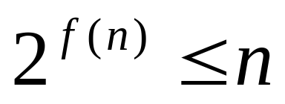
例：分析以下程序段的时间复杂度。
i=1; ①
while(i<=n)
i=i*2; ②
解：
该算法的运行时间由程序中所有语句的频度（即该语句重复执行的次数）之和构成。
算法的时间复杂度是由嵌套最深层语句的频度决定的。
分析：显然，语句①的频度是1。设语句2的频度是f(n)，则有：
即f(n)≤log₂n，取最大值f(n)=log₂n
所以该程序段的时间复杂度T(n)=1+f(n)=1+ log₂n= O( log₂n)

Slide 36

作业：
① 请在下次课前完成第1章自测卷全部内容；
复习C语言，重点是结构类型和递归概念
请试做配套习题集的1.8题和1.12题，另外，在看懂教材例1-6和例1-7的基础上，可试做1.4题。
欢迎到 喻信星空BBS站点的2000级专版反映意见和建议。
IP地址：211.69.196.32 端口: 2600
教案下载FTP网址：ftp://211.69.196.32/pub/dian/

